Slide 1
Определение времени на стрелочных часах
Бикбулатов Даниил, 407
Бабкина Анна, 407

Slide 2
Постановка задачи:
Создать нейронную сеть, способную по фотографии стрелочных часов определять время.
Предварительная работа:
поиск датасета для тренировки модели + его улучшение
создание собственного датасета для тестирования полученной модели
выбор архитектуры нейронной сети
поиск оптимальных параметров для обучения
предобработка изображений
работа с библиотеками fastai и timm

Slide 3
Структура проекта:
clock_time_recognition - основная программа в которой:
устанавливается предобученная модель
выбираются параметры модели
происходит обучение модели на предобработанных данных из датасета TIME - Image Dataset-Classification
обученная модель сохраняется
clock_time_test - программа, в которой загружается обученная модель и происходит тестирование обучения на собранном вручную наборе данных

Slide 4
timm
fastai
timm — это библиотека глубокого обучения, созданная Россом Вайтманом и представляющая собой набор SOTA моделей компьютерного зрения, слоев, утилит, оптимизаторов, планировщиков, загрузчиков данных, дополнений, а также сценариев обучения/проверки с возможностью воспроизведения результатов обучения ImageNet.
fastai - библиотека для глубокого обучения, представляющая собой надстройку над фреймворком pytorch.

Slide 5
Предобработка
Изменение размера изображения [ функция Resize(128, method='squish') из библиотеки fastai приводит картинку к размеру 128 x 128 с помощью метода 'squish' (сжатие/ растяжение) ]
Случайное увеличение/кадрирование [ функция batch_tfms = aug_transforms(size=128, min_scale=0.75) ]
Картинка остаётся в размере 128 x 128
aug_transforms – аугментация данных, т.е. создание случайных вариаций исходных данных. Например, по умолчанию стоят: случайное переворачивание, вращение максимум на 10 градусов, максимальный зум 1.1, максимальная шкала изменения яркости 0.2, аффинное преобразование и изменение яркости с вероятностью 0.75. У нас также добавлен минимальный масштаб обрезки 0.75.
batch_tfms – применяем аугментацию ко всему пакету данных; используем видеокарту

Slide 6
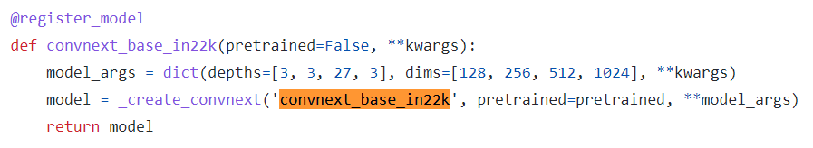
Модель ConvNeXT
предварительно обучена на Imagenet-22k и дополнительно настроенная на изображениях датасета Universal Image Embeddings (130 тыс, 128x128)
base/ large/ xlarge - отвечают за размер модели
21841 классов
! авторы ConvNeXT не составили карту модели (т.е. описание модели, набор данных на котором проходило обучение, параметры обучения результаты оценки)

Slide 7
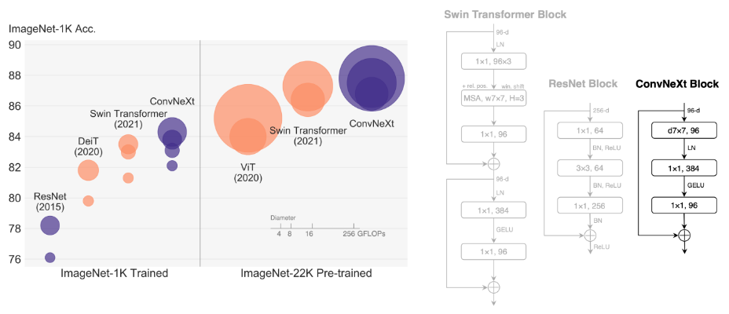
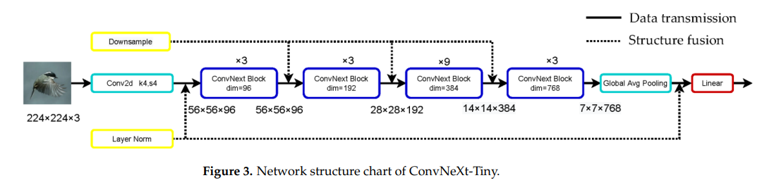
ConvNeXT
Сверточная модель (ConvNet), вдохновленная дизайном Vision Transformers. Авторы начали с ResNet и «модернизировали» его дизайн, взяв за основу Swin Transformer.
Notes:
https://huggingface.co/facebook/convnext-base-384-22k-1k

Slide 8
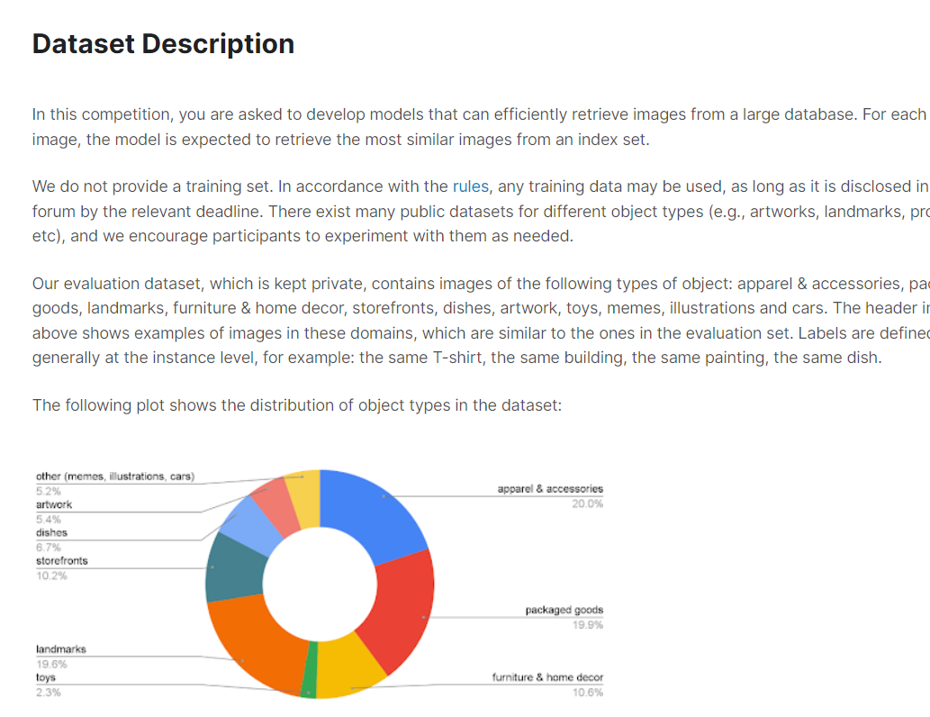
Наборы данных:
Imagenet-22k - полная версия датасета ImageNet - https://paperswithcode.com/dataset/imagene
Universal Image Embeddings - https://www.kaggle.com/competitions/google-universal-image-embedding

Slide 9
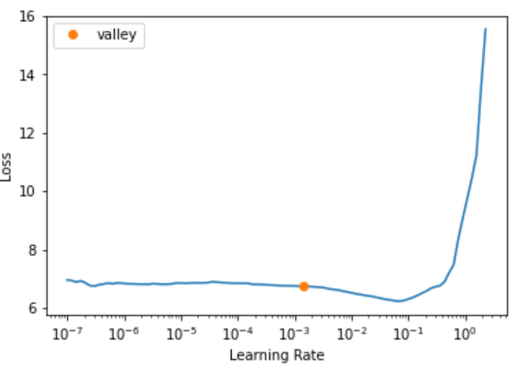
Поиск оптимального learning rate
Коэффициент скорости обучения — это параметр градиентных алгоритмов обучения нейронных сетей, позволяющий управлять величиной коррекции весов на каждой итерации.
Более подробно о работе метода: https://www.novetta.com/2021/03/learning-rate/
learn.lr_find()

Slide 10




Метрики: (библиотека sklearn)
точность
полнота
f1-мера
accuracy - описывает общую точность предсказания модели по всем классам

Slide 11
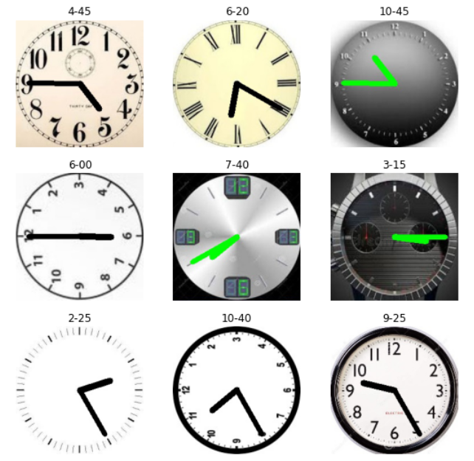
Набор данных для обучения:
TIME - Image Dataset-Classification*
синтетически сгенерированные изображения часов со стрелками
144 класса (формат: час-минута)
точность - 5 мин
224x224x3, .jpg
поворот на 0, -90, +90 и 180 градусов
более 13 тысяч картинок для обучения
* данные были отредактированы (удалены фотографии часов без стрелок, а также часы с неоднозначным временем)

Slide 12
Поиск оптимальной модели
Общее время тренировки тестируемых моделей: 36 часов на видеокарте TESLA T4
Время тренировки лучшей модели: 2 часа
Лучшая модель: model_type = 'convnext_xlarge_in22k' epochs = 40
Размер обученной модели: 4.2 Гбайт

Slide 13
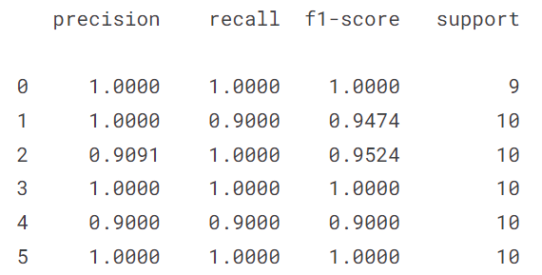
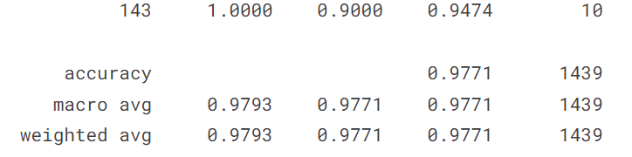
TIME - Image Dataset-Classification
… … … … …

Slide 14
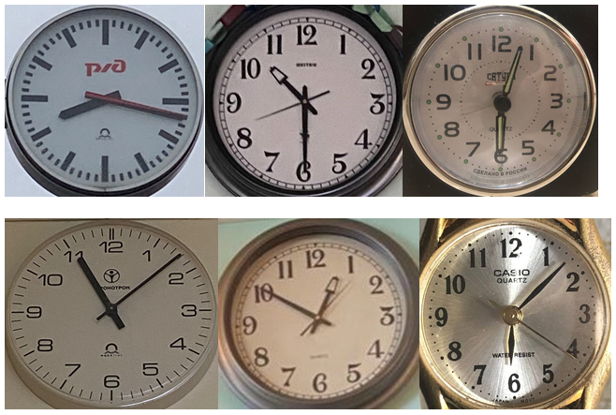
Фотографии для проверки:
Проверка производилась на 27 фотографиях часов, сделанных вручную. Собранный датасет включает в себя изображения циферблатов часов разного разрешения и ориентации в пространстве.

Slide 15
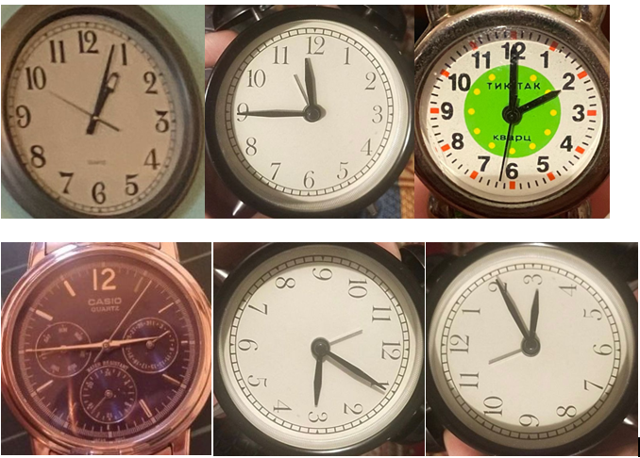
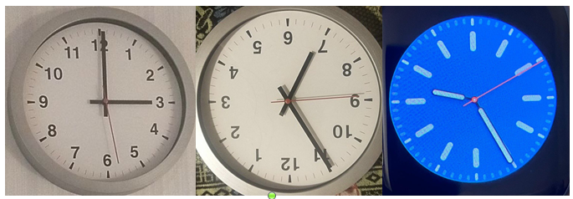
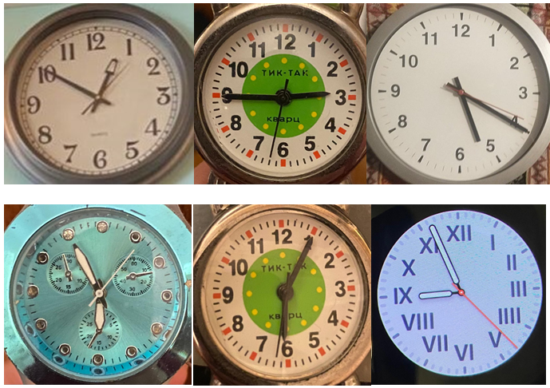
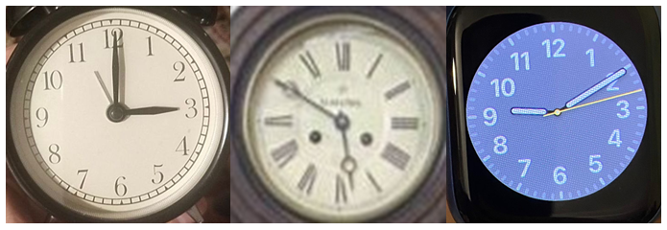
3-00 6-55 9-25
12-00 12-55 2-25
верны минуты
неверно
верно
почти верно
3-00 5-50 9-10
3-30 4-55 9-15

Slide 16
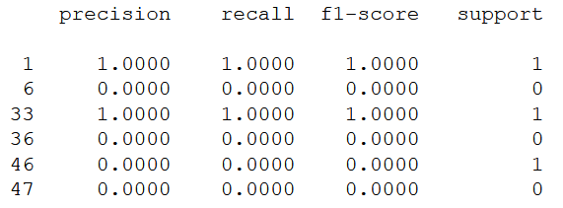
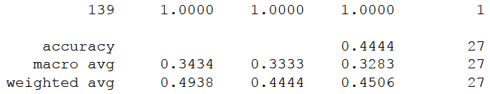
my_clock
… … … … …

Slide 17

Для более справедливой оценки работы алгоритма на реальных данных была введена следующая метрика:
Модель получала следующие баллы:
0 - если время на картинке определено полностью неверно
0.5 - за верное определение времени одной любой стрелки
1 - за полностью верное определение времени
Далее вычислялось отношение:
В результате общая оценка составила: 64.81

Slide 18
Используемая литература:
https://www.tocit.ru/static/files/82071b530c60ab12d4f4a1fbdff04dcf87449fd989752855e838684cbf78646b.pdf - книга по fastai
https://medium.com/unpackai/preseizing-techniques-for-image-classification-using-fastai-660a493cfc96 - статья о методах resize, batch_tfms
https://docs.fast.ai/vision.augment.html - fastai documentation
https://huggingface.co/facebook/convnext-base-384-22k-1k - ConvNeXT

Slide 19
Спасибо за внимание!

Slide 20
лист со структурой презентации :
постановка задачи , предварительная работа
структура проекта для решения задачи
библиотеки
модель сети, описание деталей
метрики
датасет для обучения
результаты работы сети на исходном датасете
датасет для проверки
результаты работы сети на нашем датасете
новые метрики
литература

